Slide 1
Конспект урока, проведенного в 3 классе, 2020
Тема урока: «Основное правило формирования множественного числа существительных».
Учитель английского языка МБОУ КСОШ № 3, Илащук Вероника Валентиновна.

Slide 2
Good morning,
good morning,
Good morning to you,
Good morning,
good morning
I am glad to see you!

Slide 3
Тема урока:
Many windows,
Many floors,
Many people,
Many stores.
Много окон,
Много этажей,
Много людей,
Много магазинов.

Slide 4
Plural of nouns
(множественное число существительных)

Slide 5
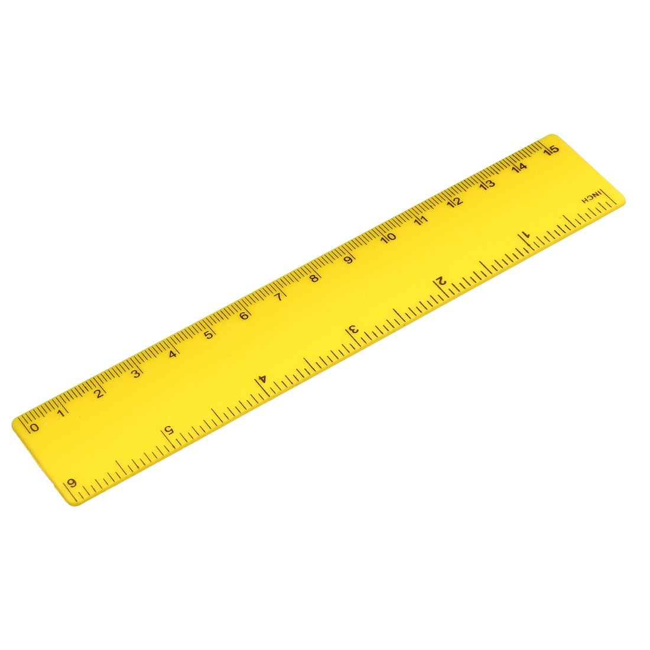
What is it?
It is a ruler.

Slide 6
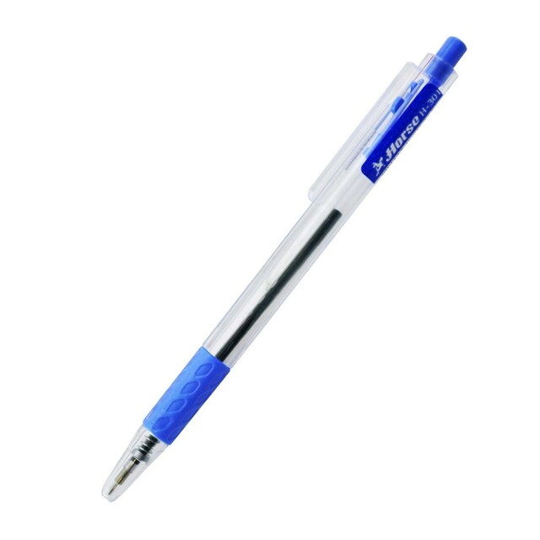
What is it?
It is a pen.

Slide 7
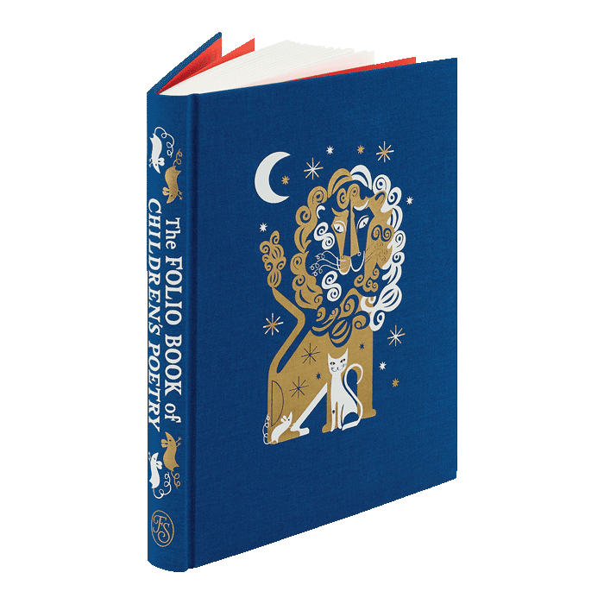
What is it?
It is a book.

Slide 8
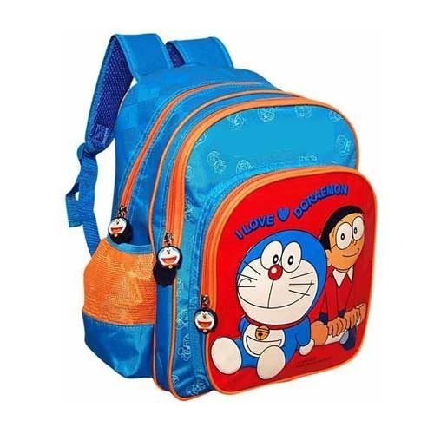
What is it?
It is a school bag.

Slide 9
Основное правило формирования множественного числа существительных:
1. Noun (существительное) + S
1 pencil - 3 pencils
1 book - 5 books
1 rubber – 11 rubbers

Slide 10
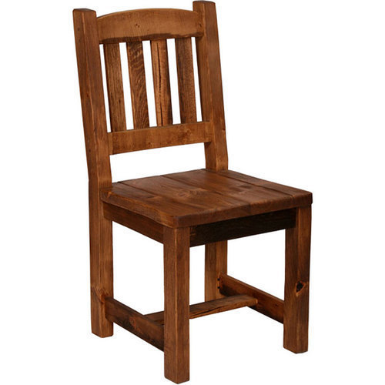
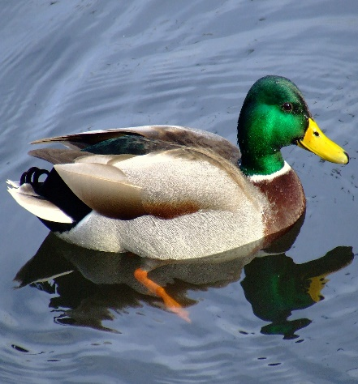
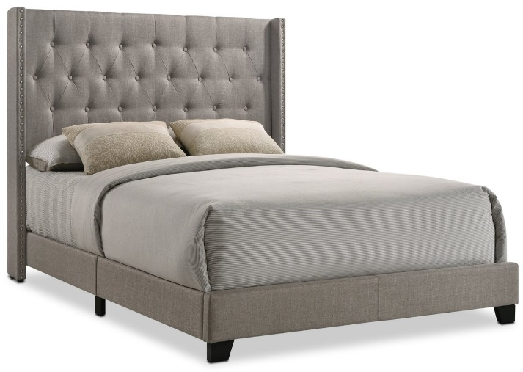
Упражнение 1 стр. 32 (учебник)
Chairs
Ducks
Beds

Slide 11

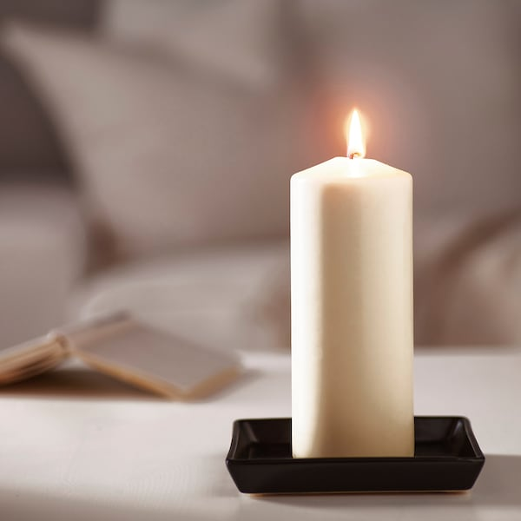
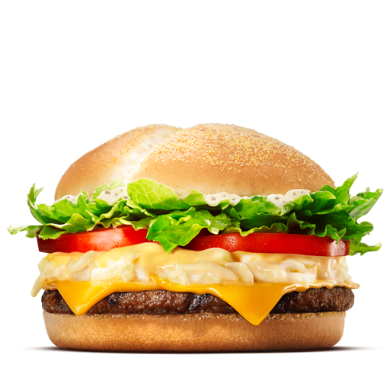
Упражнение 1 стр. 32 (учебник)
Boats
Candles
Burgers

Slide 12
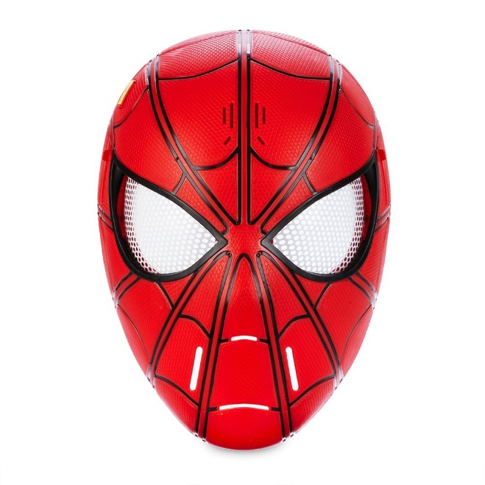
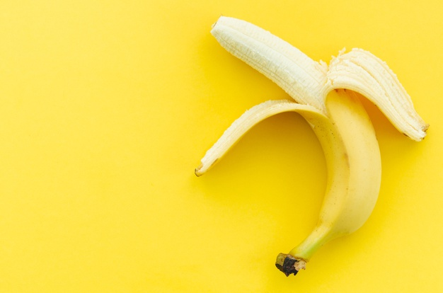

Упражнение 1 стр. 32 (учебник)
Masks
Bananas
Books

Slide 13


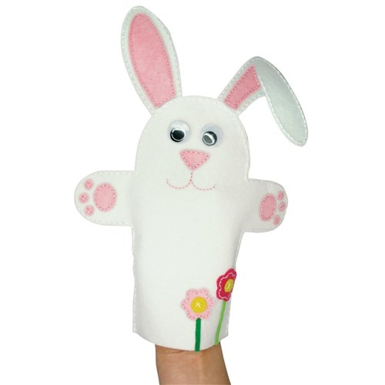
Упражнение 1 стр. 32 (учебник)
Boys
Girls
Puppets

Slide 14
Exercise 3, page 17 WB
1. six rubbers a
2. four frogs g
3. eight books e
4. three trees h
5. two chairs f
6. seven pencils b
7. nine rulers d
8. five apples c

Slide 15
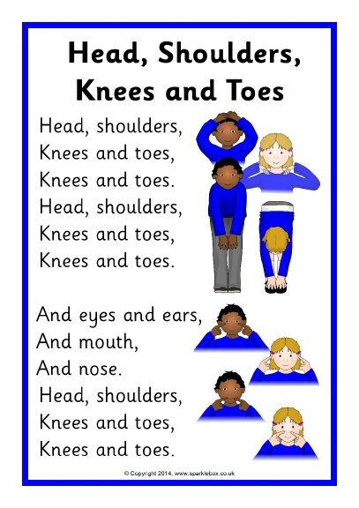

Физминутка!

Slide 16
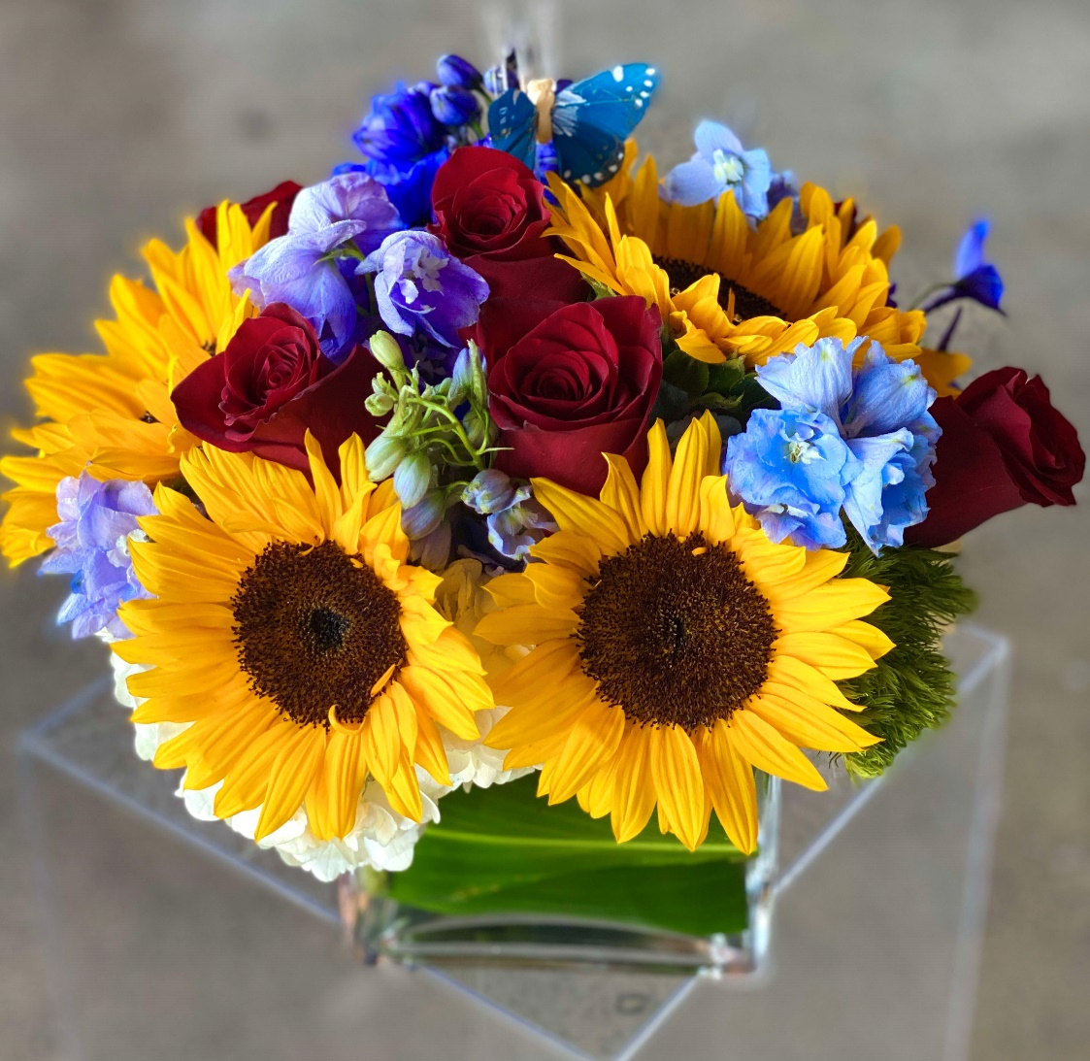
What are they? (Что это?)

Slide 17
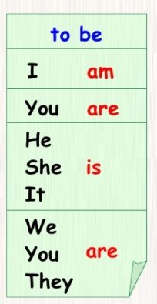
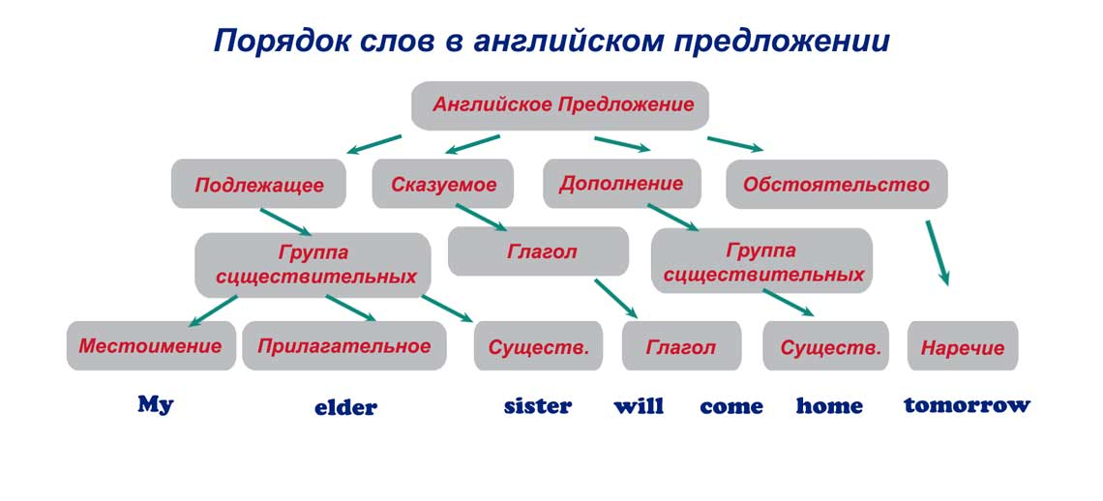

Slide 18
What are they? (Что это?)
They are flowers.

Slide 19
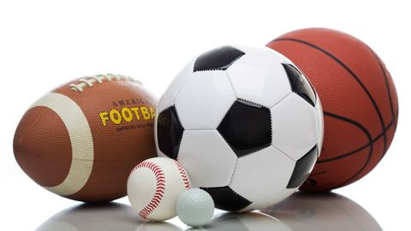
What are they?
They are balls.
А теперь выполним устно упр. 2 стр.32 , учебник

Slide 20
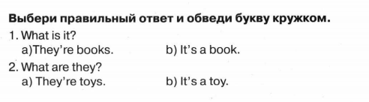

Slide 21
Exercise 3, page 30

Slide 22
Чему мы научились сегодня?
Формировать множественное число существительных.
Строить предложения во множественном числе.

Slide 23
Тема урока:
Many windows,
Many floors,
Many people,
Many stores.
Many-много

Slide 24
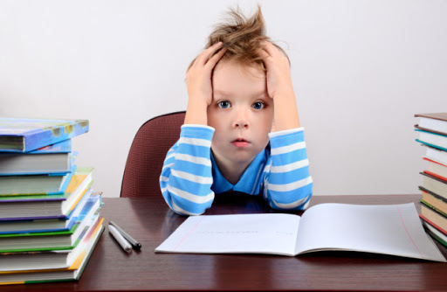
Homework:

Slide 25


